Slide 1
Obstipação, quando e como recomendar.
Dr. Pedro Norton. Diretor do Serviço de Saúde Ocupacional do CHSJ. Assistente convidado da FMUP, Porto

Slide 2
Pergunta 1
Selecione a opção verdadeira:
A obstipação define-se pela ausência de movimentos intestinais.
A obstipação é uma doença grave.
A presença de sangue nas fezes é comum em doentes obstipados e não deve suscitar preocupações de maior.
A utilização de AINE’s, antagonistas dos canais de cálcio e SSRI’s, é uma causa importante de obstipação.

Slide 3
Diagnóstico obstipação
Critérios de ROMA IV.
≥2 dos seguintes critérios:
Esforço defecatório.
Fezes granuladas ou em caroços.
Sensação de evacuação incompleta.
Sensação de bloqueio/obstrução ano rectal.
Manobras manuais.
Menos de 3 movimentos intestinais espontâneos por semana.
Fezes moldadas raramente presentes sem recurso a laxantes.
Ausência de critérios suficientes para o diagnóstico de Síndrome do Intestino Irritável.
O diagnóstico requer o cumprimento dos critérios nos 3 meses prévios, com início dos sintomas pelo menos 6 meses antes do diagnóstico.
+ 25%
dos movimentos intestinais
Muitos doentes pensam erradamente que devem ter uma dejecção diária!
Brian E. Lacy et al. Bowel Disorders Gastroenterology 2016;150:1393–1407

Slide 4
Obstipação: prevalência e fatores de risco
33,5% (50% se institucionalizados em lares)¹
1,5:1¹
25%^{2,3}
1-American Gastroenterological Association Technical Review on Constipation GASTROENTEROLOGY 2013;144:218 –238
2-Bradley CS Constipation in pregnancy: prevalence, symptoms, and risk factors. Obstet Gynecol. 2007 Dec;110(6):1351-7
3-Wenjun Shi. Epidemiology and Risk Factors of Functional Constipation in Pregnant Women. PLoS One 2015; 10(7)
Notes:
El incremento de los niveles de progesterona y la reducción de la hormona motilina, junto con la presión de útero hacia los intestinos, puede ralentizar el tránsito intestinal (Trottier M. Can Fam Physician. 2012 Aug; 58(8): 836–838. 6) Bradley CS. Obstet Gynecol. 2007 Dec;110(6):1351-7).

Slide 5
Obstipação: não é uma doença mas sim um sintoma
Johanson JF, Kralstein J. Chronic constipation: a survey of the patient perspective. Aliment Pharmacol Ther 2007; 25:599–608.

Slide 6
Sintomas de alerta na obstipação
Lindberg G. World Gastroenterology Organisation global guideline: Constipation - a global perspective. J Clin Gastroenterol. 2011 Jul;45(6):483-7.

Slide 7
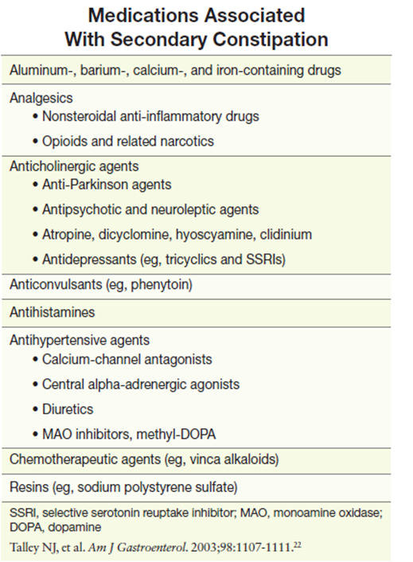
Causas da obstipação

Slide 8
Pergunta 2
Selecione a opção falsa:
Beber água melhora a obstipação mesmo na ausencia de desidratação.
A escolha do laxante é determinada mais pelo tempo de atuação e perfil de segurança do que pela sua eficácia.
As fibras têm um início acção mais lento que os laxantes de contato.
Picossulfato de sódio e bisacodilo podem ser utilizados em mulheres a amamentar.

Slide 9
Medidas gerais
Iniciar com medidas não farmacológicas (dieta, evicção fatores de risco) => se ineficazes, iniciar tratamento farmacológico.
Hidratação: (1,5-2 L/dia) pouca evidência de que a ingestão de fluídos melhore a obstipação (excepto na presença de desitração)¹.
Exercício físico: inactividade física = factor de risco para obstipação, mas não há evidência consistente de que o exercício físico regular melhore a obstipação².
1-Lindberg G. World Gastroenterology Organisation global guideline: Constipation - a global perspective. J Clin Gastroenterol. 2011 Jul;45(6):483-7;
2-American Gastroenterological Association Technical Review on Constipation GASTROENTEROLOGY 2013;144:218 –238
Notes:
Cambios comparativamente pequeños en el contenido de agua de las heces provoca cambios considerables en su consistencia, lo que explica la convicción generalizada de que las heces pequeñas y duras pueden ablandarse y aumentan de volumen bebiendo más. Sin embargo, los datos disponibles no sugieren que se puedan manipular las deposiciones de un modo clínicamente relevante modificando la ingesta de líquidos, salvo si hay indicios de deshidratación.2

Slide 10
Recomendações
Antes de recomendar um laxante, deve confirmar-se que há obstipação real e que não é causada por doença orgânica susceptível de terapêutica electiva, e tentar solucioná-la por modificações dietéticas.
Deve excluir-se a existência de causa iatrogénica e suspender-se, sempre que possível, o fármaco implicado.
Os doentes devem ser alertados para evitarem "a escalada posológica" que é frequente, dado que após a dejecção determinada por laxante potente, podem decorrer vários dias sem nova dejecção, por se ter verificado esvaziamento maciço do cólon.
Para aproveitar o sinergismo entre as diferentes classes de laxantes e maximizar o efeito as associações de laxantes devem ser feitas utilizando fármacos de diferentes grupos (emolientes, formadores volume, osmóticos ou de contacto).

Slide 11
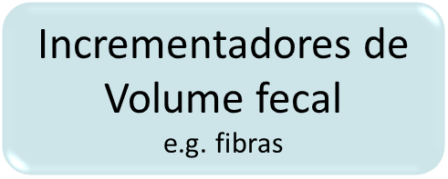
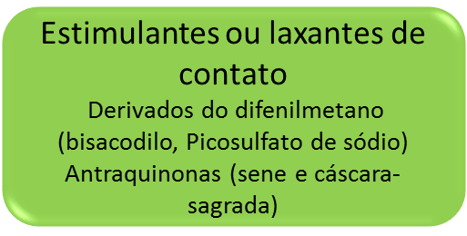
Opções de tratamento
Alívio
6 - 12h
Alívio
24-72h
American Gastroenterological Association Technical Review on Constipation GASTROENTEROLOGY 2013;144:218 –238
Laxatives. Disponível online: https://www.nhs.uk/conditions/laxatives/ acedido em jan 2018

Slide 12
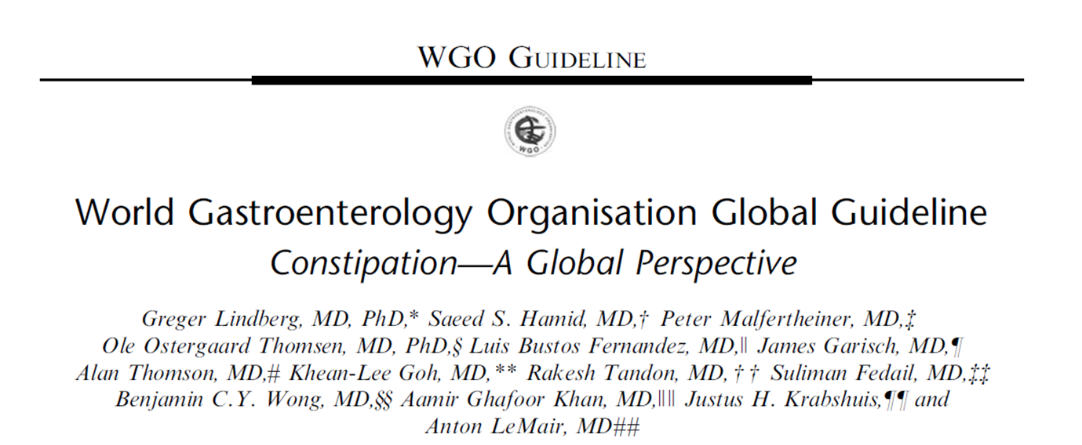
Guidelines
J Clin Gastroenterol 2011 Jul; 45(6): 483-7

Slide 13
Eficácia
A evidência é insuficiente para afirmar que existam diferenças significativas na eficácia dos diferentes laxantes devido ao nº limitado de estudos, pequeno tamanho das amostras e falhas metodológicas¹
A associação de laxantes de classes diferentes é mais eficaz que monoterapia².
1-Cochrane Database Syst Rev. 2006 Oct 18 (4) CD 003448
2- J Gen Intern Med 1997; 12:15-24

Slide 14
Caso clínico 1
Mulher 49 anos idade.
Diretora Comercial.
Sem antecedentes patológicos relevantes.
Queixa-se na farmácia de obstipação esporádica que associa a períodos de maior stress.

Slide 15
Pergunta 3
Que laxante indicar?
Lactulose.
Fibras.
Cáscara Sagrada.
Bisacodilo.

Slide 16
Efeito Laxante
 | Início Efeito Laxante
Expansores de volume. | 1-3 dias.
Osmóticos. | 24-48h.
Contato. | 6-12h (30 min supositórios biscodilo).

Slide 17
Previsibilidade do efeito
Efeito previsível desejado: bisacodilo/picossulfato de sódio têm vantagem (efeito previsível na manhã seguinte à toma) vs osmóticos (efeito mais demorado e imprevisível: os movimentos intestinais podem ocorrer a qualquer hora…).

Slide 18
Caso clínico 2
Homem 65 anos idade.
História de cirurgia hemorroidas aos 57 anos de idade, recidiva há 1 ano.
Antecedentes de DM tipo 2.
Medicado com metformina 1 g bid.
Pede ao seu farmacêutico um laxante por dificuldade ao evacuar devido a fezes muito duras.

Slide 19
Pergunta 4
Que laxante escolher?
Lactulose.
Fibras.
Macrogol.
Sene.

Slide 20
Fibras
Resistem à digestão enzimática e portanto chegam ao cólon em grande parte inalteradas.
Mecanismo acção = absorção água e ↑ volume fecal.
Dose diária recomendada na dieta = 20-35g.
Efeitos laterais: distensão abdominal, meteorismo; cólicas abdominais.
American Journal of Gastroenterology2004;99

Slide 21
Parafina
A parafina líquida (solução oral) pode interferir com absorção de vitaminas lipossolúveis (não deve ser utilizada cronicamente).
Não deve ser prescrita a doentes com alterações do esvaziamento esofágico ou gástrico para evitar o risco de pneumonite de aspiração.
Pode dar origem à formação de granulomas.
Mais úteis nos doentes com fissuras anais ou hemorroidas que cursam com defecações dolorosas em doentes com contra-indicação ou intolerância aos laxantes osmóticos.

Slide 22
Laxantes de Contato
Actuam estimulando o peristaltismo (movimentos naturais do intestino).
Efeito previsível: Actuam 6 a 12 horas (excepto supositórios cujo início acção ocorre 30 min após utilização) após a toma, devendo por isso ser tomados à noite, para que o efeito se produza de manhã.
Não devem ser utilizados por períodos prolongados.
Desprovidos de efeito de tolerância (evidência para bisacodilo e picossulfato de sódio).
Picossulfato de sódio permite maior flexibilidade no ajuste da dose de acordo com necessidade do utente.

Slide 23
Antraquinonas
Uso prolongado (4-9 meses) associado a pigmentação do cólon (melanosis coli).
Não é clara a origem do pigmento: pode ser um produto degenerativo das células ou um derivado dos próprios extractos da planta. É um quadro benigno e reversível com a suspensão do tratamento.
Am J Gastroenterology2004,99; 1-11
American Family Physician vol 72; nº11; Dec 2005.

Slide 24
Laxantes Osmóticos
São agentes hiperosmolares que causam secreção hídrica mediada por osmose para o lúmen intestinal, o que estimula o peristaltismo e amolece as fezes.
Efeitos laterais (se dose excessiva ou insuficiência renal): diarreia; distúrbios hidroeletrolíticos.
PHARMACOLOGY OF LAXATIVES Ann. Rev. Pharmacol. Toxicol. 1977. 17:355-67
Treatment of Constipation in Older Adults. Am Fam Physician. 2005 Dec 1;72(11):2277-2284.

Slide 25
Os laxantes causam habituação/dependência?
A dependência ocorre após a ativação do sistema dopaminérgico quando o fármaco atravessa a barreira hemato-encefálica.
Os laxantes não são absorvidos para a corrente sanguínea pelo que não chegam ao Sistema Nervoso Central.
Portanto, não existe qualquer base farmacológica para a dependencia¹.
Não se deve confundir dependência com uso incorreto dos laxantes em doentes com patología psiquiátrica (ex. anorexia).
A utilização crónica de bisacodilo (> 30 anos) não se associou a dependência ou perda de eficácia^{2,3}.
1- https://www.wjgnet.com/1007-9327/abstract/v18/i36/4994.htm
2-Ruidisch MH, Hutt H-J, König E. Laxanzien-Langzeittherapie mit Bisacodyl. Wirksamkeit und Verträglichkeit bei Patienten mit Rückenmarkverletzungen. Ärztliche Forschung 1994;41:3-8;
3-Bengtsson M, Ohlsson B. Retrospective study of long-term treatment with sodium picosulfate. Eur J Gastroenterol Hepatol 2004;16:433-4;
Notes:
5-Ruidisch MH, Hutt H-J, König E. Laxanzien-Langzeittherapie mit Bisacodyl. Wirksamkeit und Verträglichkeit bei Patienten mit Rückenmarkverletzungen. Ärztliche Forschung 1994;41:3-8; 6-Bengtsson M, Ohlsson B. Retrospective study of long-term treatment with sodium picosulfate. Eur J Gastroenterol Hepatol 2004;16:433-4;

Slide 26
Situações Particulares
Grávidas: laxantes formadores de volume são a 1ª escolha. Alternativas: bisacodilo, picossulfato de sódio ou macrogol.
Idosos: laxantes osmóticos (especialmente se acamados em detrimento dos formadores de massa).
Crianças: picossulfato de sódio (comodidade posológica: gotas do nascimento).
Diabéticos: evitar laxantes com lactulose e sorbitol. Se for pretendido utilizar um laxante osmótico preferir macrogol.
Doentes terminais: se fezes compactadas usar supositórios de glicerina.
World Gastroenterology Organisation Practice Guidelines
Notes:
O picossulfato de sódio pode ser dado desde os 0 anos idade.
Friedrich C, Richter E, Trommeshauser D, Lack of excretion of the active moiety of bisacodyl and sodium picosulfate into human breast milk: an open-label, parallel group, multiple dose study in healthy lactating women. Drug Metab Pharmacokinet 2011;26:458-64

Slide 27
Conclusões
A obstipação é um sintoma muito frequente na população portuguesa.
O tratamento deve iniciar-se por medidas não farmacológicas, nomeadamente pelo reforço da dieta alimentar.
A recomendação do laxante deve ser determinada mais pela previsibilidade de efeito e perfil de segurança do que pela sua eficácia.
Distinguir uso crónico de uso recorrente.
Crianças, grávidas, idosos e presença de co-morbilidades são situações particulares que influenciam a escolha do laxante.
O reforço hídrico como alternativa ao tratamento farmacológico e a ocorrência de dependência com uso prolongado são ideias comuns dos doentes que devem ser desmistificadas.

